Slide 1
讓粒子物理學家失眠的焦慮：希格斯粒子與暗物質
臺師大物理系張嘉泓
陽明交大電物系書報討論
05/09/2024

Slide 2



Slide 3

電子的故事

Slide 4
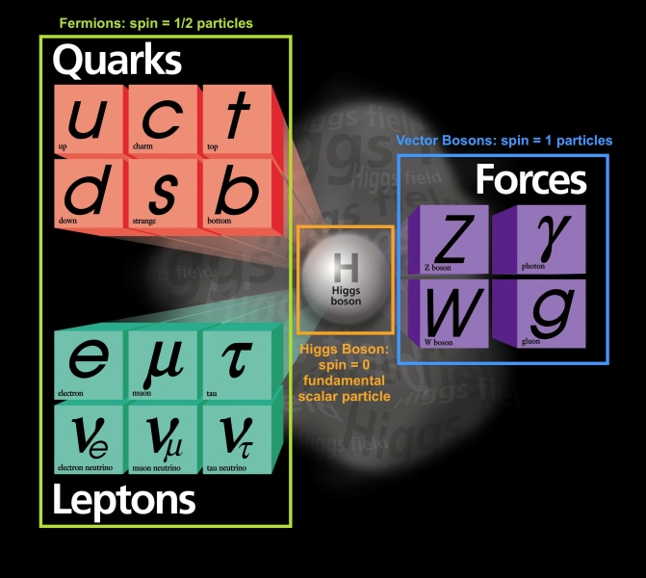

Slide 5
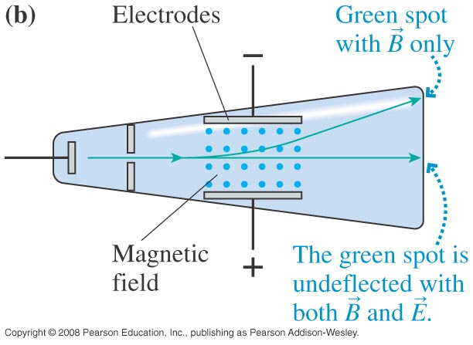
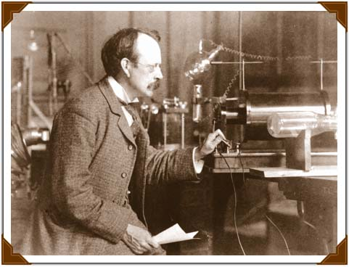

英國 J. J. Thomson 1899 測量垂直的電磁場測量陰極射線的電荷與質量的比。
-
陰極射線的荷質比遠大於氫離子，所以陰極射線是一束構成原子的成分所組成。
此荷質比對任何材質所發出的陰極射線都相同，這個組成的成分是共同的。

Slide 6
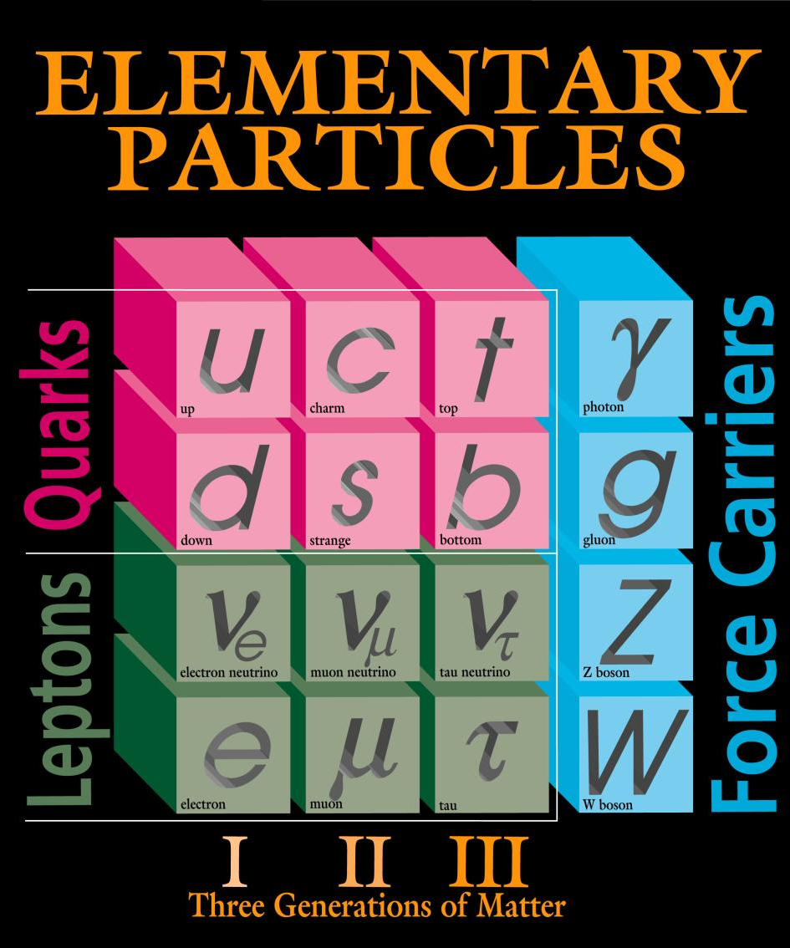
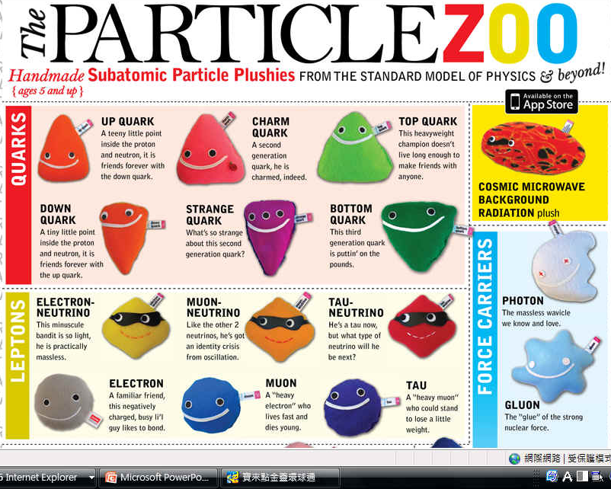
Thomson 發現了比原子更加細微的一種物質基本組成成分，
此成分只有一種，此一種成分組成了所有的不同的原子！
這比化學的原子論又跨進了一大步！
電子 Electron

Slide 7
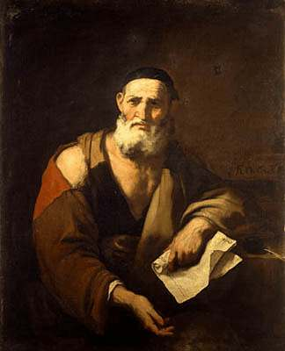
電子是無法分割的！
我們似乎已經找到自希臘哲學家以來，期待已久的終極組成成分！
-
電子，究竟是一個甚麼樣的………..粒子！
很自然地，我們會預期它應該是一個牛頓力學的粒子。

Slide 8
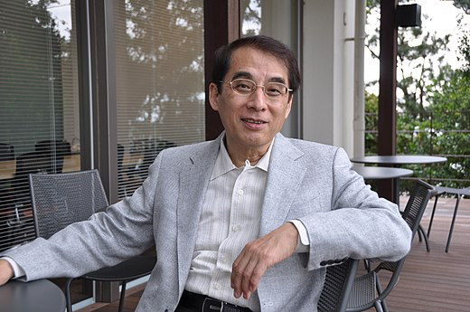
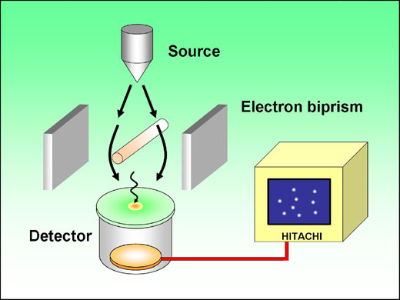
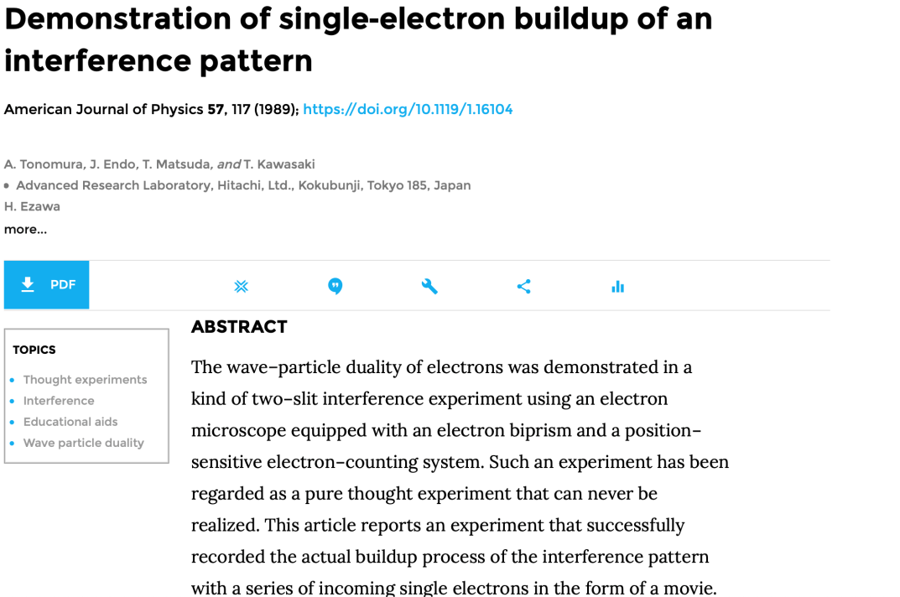
外村 彰 Tonomura Akira,
1942 – 2012

Slide 9
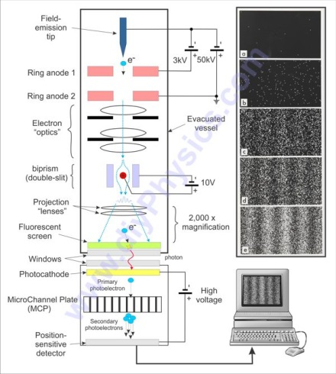

Slide 10
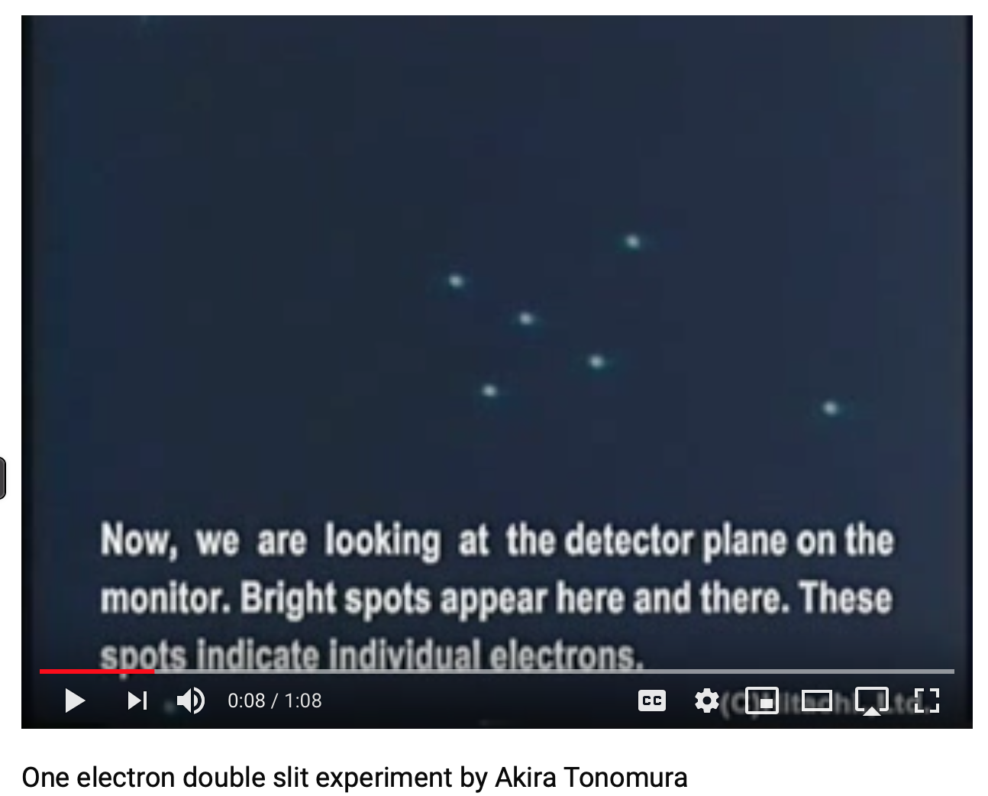

Slide 11
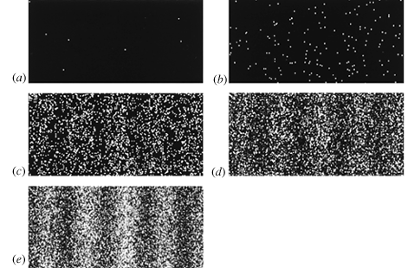

電子 我們看到的是一顆一顆的電子
電子的分布出現干涉條紋
$$P_{12}≠P_{1}+P_{2}$$
我們似乎無可避免必須接受粒子狀的波，或波狀的粒子！
但，波性與粒子性是幾乎無法相容的！

Slide 12


一個顆粒一直都有一個特定的位置！
在此處就不能同時在彼處
劈腿不可行原則！
實驗結果
$$P_{12}≠P_{1}+P_{2}$$
每一個粒子不是從狹縫一就是從狹縫二通過。只能擇一。
矛盾
電子到達狹縫屏幕時沒有特定的位置可言！
如此你可以對到達屏幕的電子分類！
電子有劈腿的行徑！
分類後可加總！因此：
$$P_{12}=P_{1}+P_{2}$$
波與粒子的圖像可以並存的關鍵是我們必須拋棄物理預測的確定性！

Slide 13



函數可解出
$$\vec{r}\left(0\right),\vec{v}\left(0\right)$$
起始條件
$$\vec{r}\left(t\right)$$
$$\vec{F}=m\vec{a}$$
處於波狀態下的電子粒子沒有確定特定的位置！
基本粒子顯然不是牛頓粒子！
那基本粒子是什麼意思？

Slide 14
但奇妙的是：觀察到的電子都是呈現顆粒狀，
電子是如粒子般無法分割的！

Slide 15
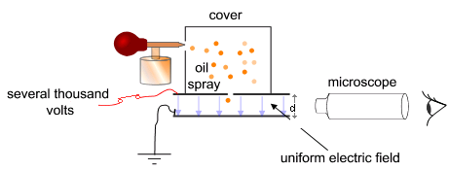
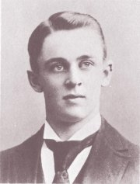
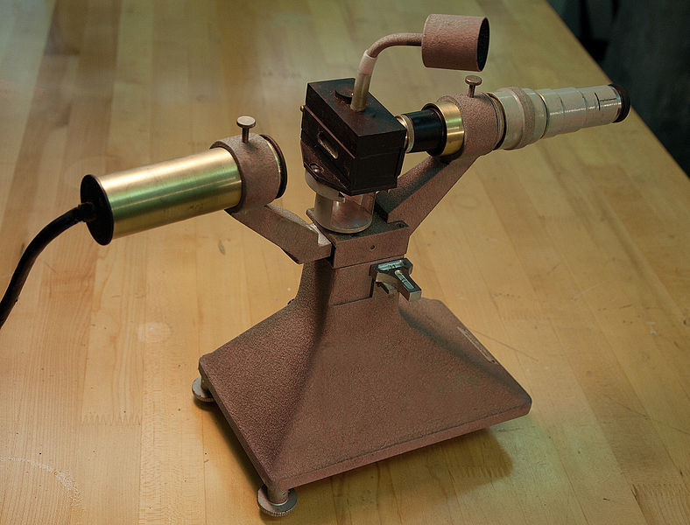
Millikan’s Oil drop experiment 1909
所有油滴所帶電荷都是 1.602176487(40)×10⁻¹⁹ C 的整數倍

Slide 16
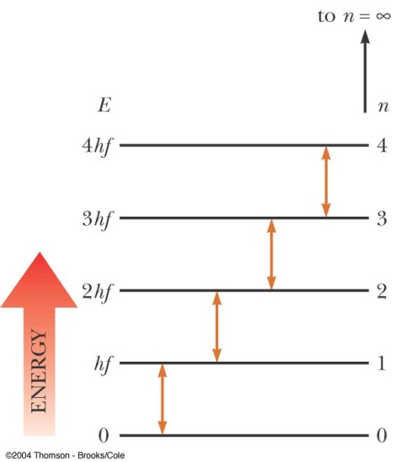
Millikan 實驗，顯示電子系統的狀態，其電荷必定是分離的量子階梯狀：
…….
Ｑ
此量子階梯狀的狀態像極了在真空中一個一個裝入等電荷的粒子。
量子
粒子
粒子數

Slide 17
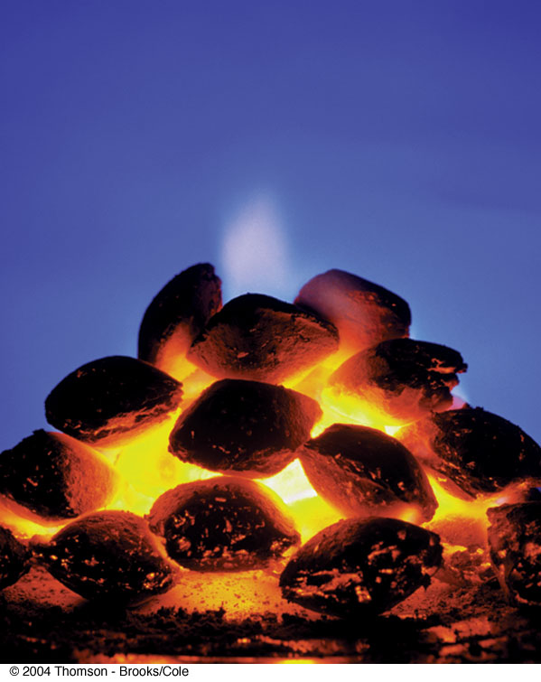
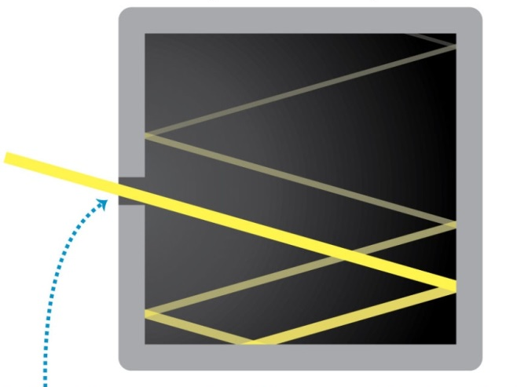
同樣的結構出現在黑體輻射的研究中！

Slide 18
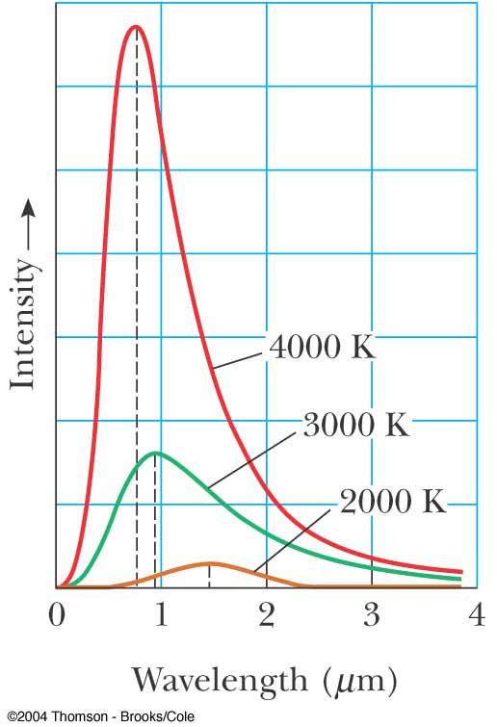
黑體輻射的波長分布是固定的，與材質無關！
輻射的波長分布極大值隨溫度增加而減小：

Slide 19
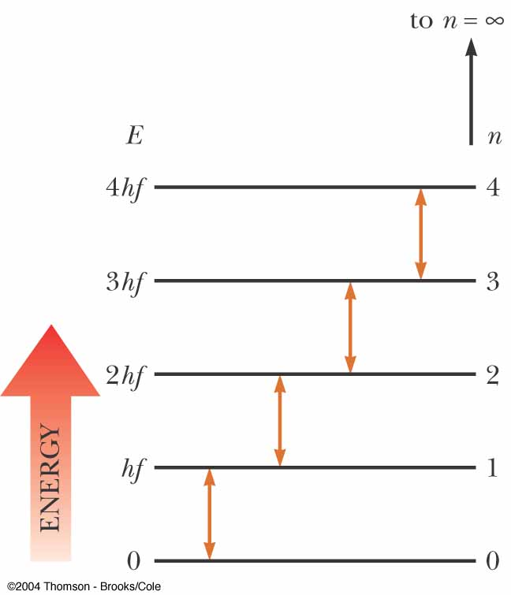
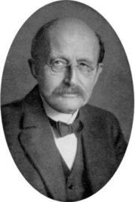
黑體輻射等同空腔輻射，空腔輻射形成駐波可以看成一個一個的彈簧！
量子彈簧能吸收的能量不是連續的，而是固定量子的整數倍（離散型式）
量子(Quantum)的大小與頻率成正比！
$$E_{n}=n∙hf$$
h: Planck Constant

Slide 20
…….
這個能階像極了在真空中一個一個裝入同能量的粒子。
量子
粒子
粒子數

Slide 21
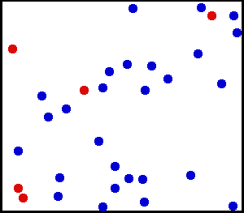
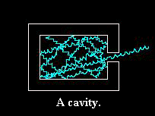
愛因斯坦進一步大膽地提出空腔輻射就是由如粒子一般不可分割的光子組成。
只是這個粒子不彼此碰撞

Slide 22
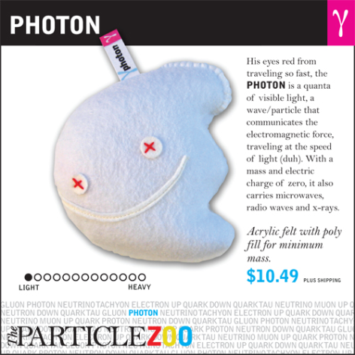

綜合電子與光子的討論，我們可以歸納出現代對粒子的看法：
當一個粒子系統，改變電荷、能量及動量等物理量時，一定是一個量子的整數倍，
一個粒子系統，其電荷、能量及動量，為對應的量子的同一整數倍。
…….
Ｑ
4q
3q
2q
q
0
基本粒子不能分割，具有特定質量與電荷，但不一定有特定位置。

Slide 23
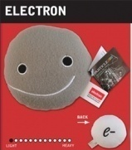
電子的真面目
波的強度等於若觀察時在該處發現此粒子的機率！
狀態的變化是以波方程式來計算
觀察時電荷及位置總是顆粒狀
由波函數來描述的粒子
（而不是位置函數）
波函數無法觀察，所以只是一個數學語言！
波的語言可以以抽象的向量空間來取代！

Slide 24
電子的真面目
波的語言可以以抽象的無限維向量空間來取代！
向量的長度等於若觀察時在該處發現此粒子的機率！
狀態向量的變化可以向量的演化方程式來計算
觀察時電荷及位置總是顆粒狀
狀態由無限維向量空間的向量來描述的粒子
（而不是位置函數）
而物理量是由無限維向量空間的算子來描述的粒子
波也是一個等價的數學語言！但不是一定必要的！
波性只是反映出電子粒子狀態是一個滿足疊加定理的無限維向量空間的向量！

Slide 25
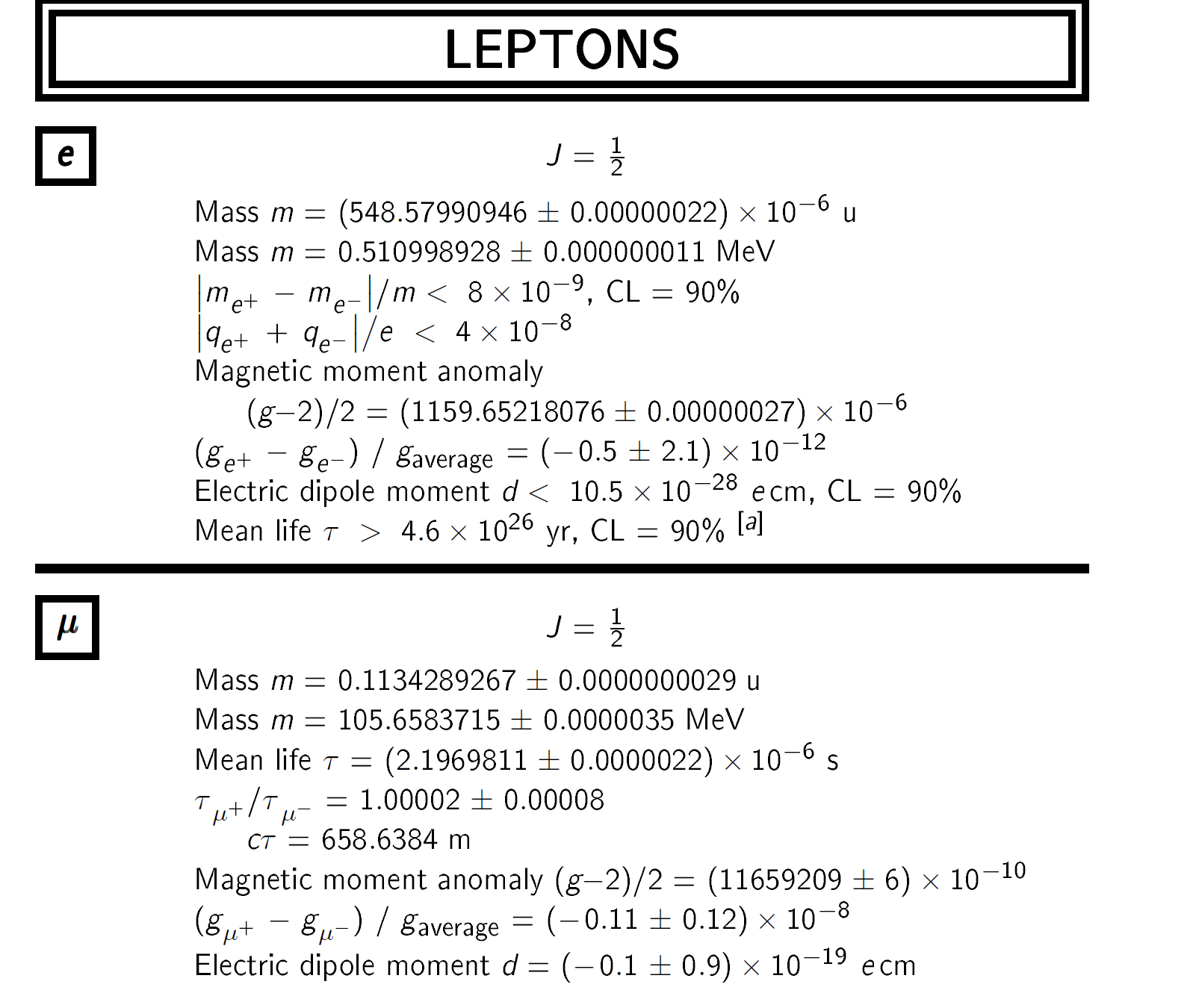
質量是什麼意思？

Slide 26
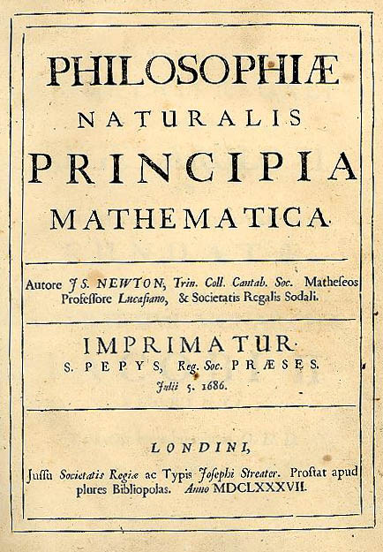
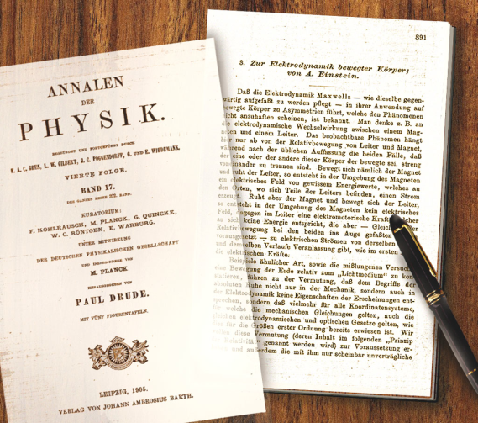
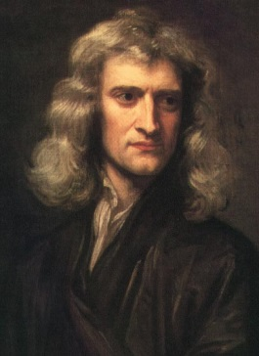
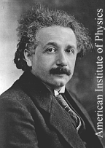

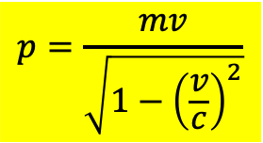
既然牛頓力學所需要的絕對時間假設證實為誤，牛頓力學必須重新改寫！
相對論的動量：
$$p=\frac{mv}{\sqrt{1−{\left(\frac{v}{c}\right)}^{2}}}$$
如此定義的動量滿足動量守恆定律
（牛頓定義下的動量$mv$在高速時即不守恆）

Slide 27
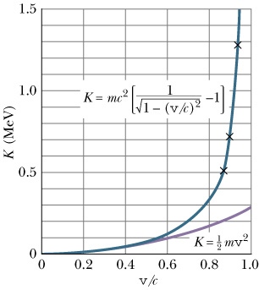

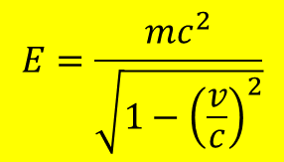
相對論也修改了能量的形式，
$$E=\frac{mc^{2}}{\sqrt{1−{\left(\frac{v}{c}\right)}^{2}}}$$
如此定義的動能才滿足能量守恆定律！
$$E=mc^{2}$$
當物體靜止時，它的質量對應一個不為零的能量
速度遠小於光速時，相對論的動能$E−mc^{2}$會趨近牛頓力學中的動能$\frac{1}{2}mv^{2}$。
當速度等於光速 $v=c$時，物體的能量是無限大，
因此我們無法將物體的速度加大超過光速。

Slide 28
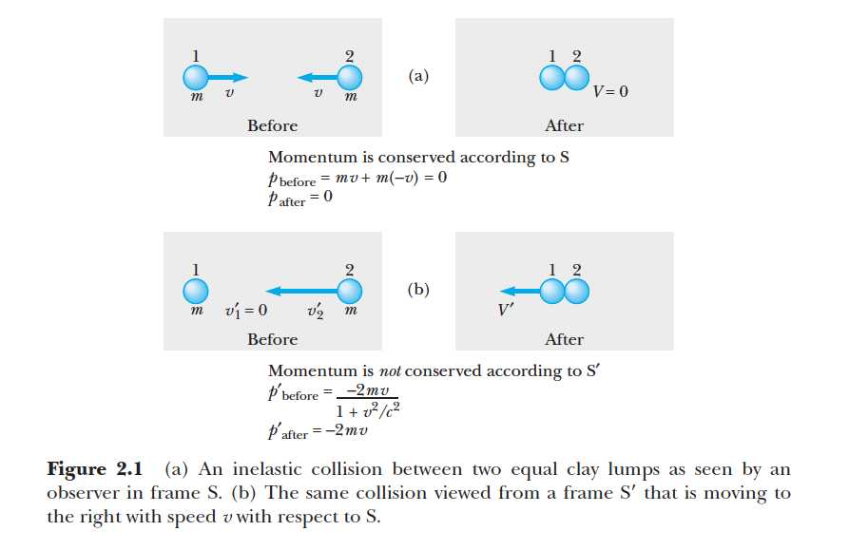
看來動量得重新定義，使動量守恆定律在羅倫茲轉換前後都是正確的！

Slide 29

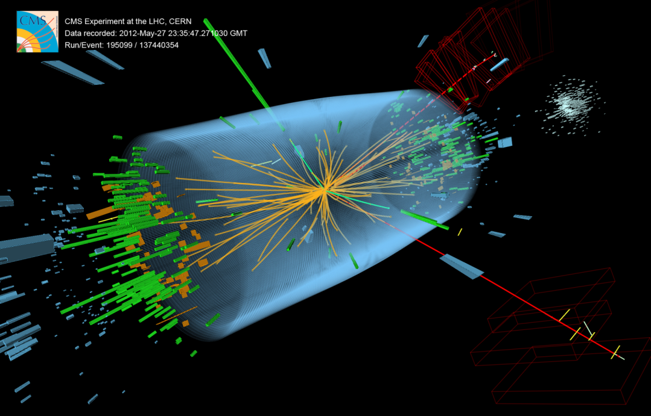
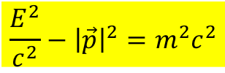
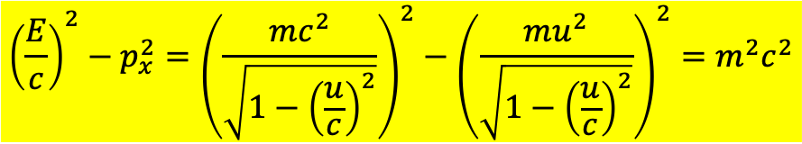
但什麼是基本粒子的質量呢？
$${\left(\frac{E}{c}\right)}^{2}−p_{x}^{2}={\left(\frac{mc^{2}}{\sqrt{1−{\left(\frac{u}{c}\right)}^{2}}}\right)}^{2}−{\left(\frac{mu^{2}}{\sqrt{1−{\left(\frac{u}{c}\right)}^{2}}}\right)}^{2}=m^{2}c^{2}$$
$$\frac{E^{2}}{c^{2}}−{\left|\vec{p}\right|}^{2}=m^{2}c^{2}$$
動量越大，能量就越大。這兩個量都可以直接測量。
代入上式，這就是質量的現代定義！

Slide 30
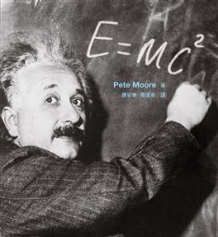
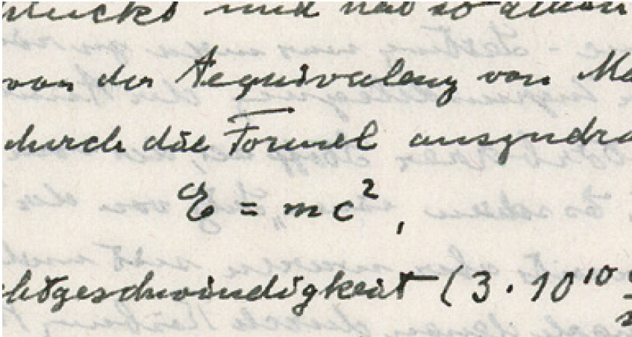
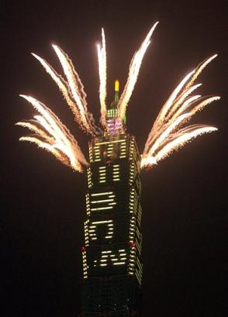
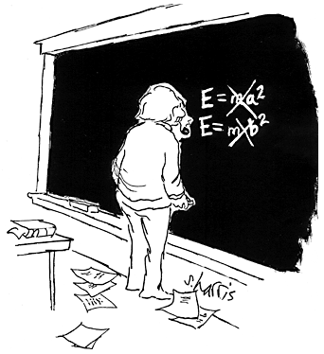
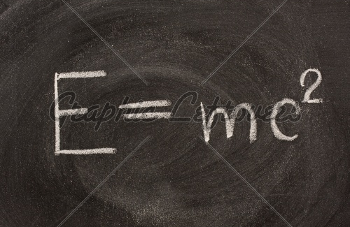
這個公式開啟了質量與能量互相轉換的可能！
質量與能量其實是互通的同一種物理量！

Slide 31

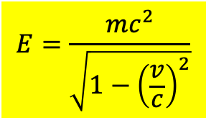

$$E=\frac{mc^{2}}{\sqrt{1−{\left(\frac{v}{c}\right)}^{2}}}$$
$$E=mc^{2}$$
靜止的物體因為其質量，能量亦不為零
這個公式暗示了能量與質量可以彼此互相轉換。
$$E=mc^{2}+K$$
mc²
K
mc²
K
質量的減少可能變為動能的增加！
質量是能量的一種形式，能量守恆蘊含質量可以轉換為其他形式的能量，
其他形式的能量亦可轉換為質量，質量不再守恆。Mass is not conserved.

Slide 32
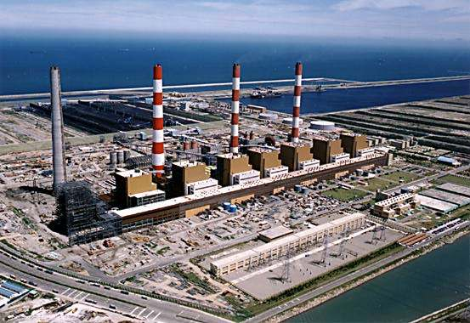
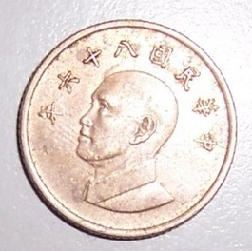

如果可以將一個硬幣殲滅，全部化為能量……
$$E=mc^{2}$$
$$mc^{2}=3.1×{10}^{−3}∙{\left(3×{10}^{8}\right)}^{2}\sim 2.8×{10}^{14} \text{J}\sim 78 \text{GW}∙\text{h}$$
這比一座核能電廠一天產生的電能還多！
一個硬幣換一個電廠！
可惜大部分自然界的反應都是質量守恆！

Slide 33
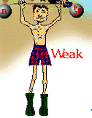
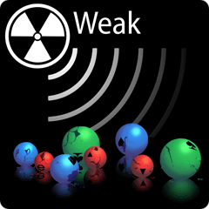
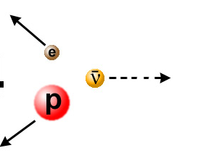
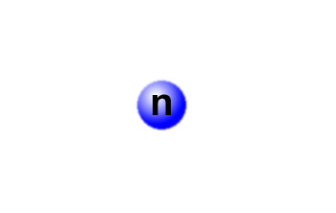

弱交互作用 Weak Interaction：衰變的交互作用。
在自然界，單獨的中子是不穩定的。
β 衰變
$$n^{0}→p^{+}+e^{−}+{\overline{ν}}_{e}$$
這是少數可以改變粒子身份的交互作用。
身份不同，質量不同，質量可能不守恆。

Slide 34

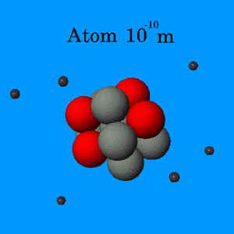




原子核由兩種核子：質子與中子組成

Slide 35


β Beta Decay
$$n^{0}→p^{+}+e^{−}+{\overline{ν}}_{e}$$
中子並不穩定！
中子是基本粒子，可不是由質子與電子組成的！

Slide 36

什麼！基本粒子也會衰變？
對！幾乎所有基本粒子都會衰變！
如果基本粒子也會衰變，人世間還有什麼會是永恆的？

Slide 37


牛頓粒子不會消失，也無從產生！
函數可解出
$$\vec{r}\left(0\right),\vec{v}\left(0\right)$$
起始條件
$$\vec{r}\left(t\right)$$
$$\vec{F}=m\vec{a}$$
基本粒子，可以產生或衰變，如家常便飯，不是牛頓粒子！

Slide 38

相對論容許新粒子在撞擊中由能量產生：$E→M.$
同理，粒子也可以衰變，將質量轉化為衰變產物的能量：$M→E$.
較重的粒子在自然界通常不存在。
他們一產生不久就會衰變。

Slide 39

Pion–muon–electron decay chain resulting from an antiproton annihilation with a proton in a streamer chamber filled with neon gas
$$π^{+}→μ^{+}+ν_{μ}$$
$$μ^{+}→e^{+}+ν_{e}+{\overline{ν}}_{μ}$$

Slide 40


Slide 41


$β$衰變所放出的電子的能量極大，因此稱為$β$射線，其能量分佈：
電子的速度最大可以到達接近光速的$0.86$。

Slide 42

Beta Ray Bill 馬面雷神

Slide 43



原子核中的質子數目決定原子的化學性質。
$$n^{0}→p^{+}+e^{−}+{\overline{ν}}_{e}$$
原子核中若發生β 衰變，原子核的核種會改變！
不穩定的放射性原子核，可以透過β 衰變 ，衰變為不同的原子核，
例如：碳同位素原子核衰變為氮原子核！
$${}_{6}^{14}{\text{C}}→{}_{7}^{14}{\text{N}}+e^{−}+{\overline{ν}}_{e}$$
衰變前後原子核的質量會有差異，而有能量釋放。
大部分不穩定放射性原子核的放射性，就來自 β 衰變 ！
β 衰變會不會發生，就要看產物原子核是不是被容許！

Slide 44

質量不守恒的反應只有原子核反應。

Slide 45


核反應原則上即是透過原子核種的變化，增加束縛能，釋放能量：
一：放射性原子核的衰變 Decay of Radioactive Nucleus
二： 能量釋放的核分裂 Nuclear Fission，及核融合Nuclear Fusion

Slide 46



Slide 47



Slide 48


Slide 49






氚Tritium

Slide 50



Slide 51

β 衰變中，粒子究竟發生了什麼事？
β 衰變
$$n^{0}→p^{+}+e^{−}+{\overline{ν}}_{e}$$
粒子彼此會做的事，稱為力，或者現代科學稱為交互作用。
弱交互作用 Weak Interaction：衰變時發生的交互作用。
基本交互作用應該看成媒介粒子的交換！
一種基本交互作用就對應特定的媒介粒子。

Slide 52



牛頓的重力及庫倫的電磁力原本都被認為是超距力
法拉第與馬克斯威爾指出電磁交互作用必須以電磁場為媒介。
Force at a distance
超距力
+
Mediating field
媒介的電磁場

Slide 53

電磁場的變化透過電磁波傳播。Perturbations of EM field propogate through EM wave.
愛因斯坦指出在微觀的尺度，電磁波是由光量子所構成
康普頓效應
Microscopically EM wave is composed of photons.
在微觀的尺度
電磁場的波動
光子
在微觀的尺度
那麼以電磁場為媒介的電磁交互作用
應該也是以光子來媒介
The interaction mediated by EM field should aso be seen as mediated by photons!
+
+
+
γ
γ
Photon
+
+

Slide 54

最簡單的電磁交互作用就是兩個帶電粒子交換一個光子後，各自改變動量能量的作用！
EM interaction: two charged particle exchange a photon and change their momenta.
電磁散射 Electromagnetic Scattering
+
+
Photon
γ
+
+

Slide 55


媒介粒子
γ
交互作用是透過交換媒介粒子來進行

Slide 56


Slide 57


Attraction is harder to visualize. Let’s say, a cloud of mediating particles traps the two ………
畢竟此媒介粒子也是如電子遵守測不準原理，擁有波性。

Slide 58


Feynman’s Diagram
He took this diagram seriously! 他真的把這個圖當真。
+
+
Photon
γ
+
+

Slide 59



費曼猜想：這個最簡單的電磁交互作用可以分開拆解為兩個相同的元件。

Slide 60



把此圖當成元件，如果重新組合，可以得到新的過程：
康普頓效應
電子變成內線，觀察不到！
$$γ+e^{−}→γ+e^{−}$$
光子變成外線，可以代表光子進入或光子射出！
Observe that the photon lines can describe both an incoming and a outgoing photon.

Slide 61

以此元件組合，可以描述所有的電磁交互作用過程：
Combining multiple basic components, we can arrrive at all EM interactions.

Slide 62




費因曼進一步推導出：每一種元件對應一個數學式！
將每一個元件的數學式組合起來（乘起來）就是該事件發生的振幅，平方即是機率
這就稱為：Feynman Rules

Slide 63




量子電動力學對電子的磁偶極的計算驚人地極度準確！
$${\vec{μ}}_{s}=−\frac{e}{m}\vec{s}=−g\frac{e}{2m}\vec{s}$$
This first order diagram predict $g=2.$
The following diagram gives the leading correction.

Slide 64

量子電動力學極度正確！

Slide 65





那弱交互作用呢？
$$n^{0}→p^{+}+e^{−}+{\overline{ν}}_{e}$$
$$e$$
$$\overline{ν }$$
$$p$$
?
$$n$$

Slide 66







弱交互作用也可以想像如電磁力一樣由一個媒介子來傳播
$$n^{0}→p^{+}+e^{−}+{\overline{ν}}_{e}$$
$$p$$
$$e$$
$${\overline{ν}}_{e}$$
$$νe$$
$W^{−}$
$$n$$
弱交互作用的媒介粒子：W± boson

Slide 67


p
n
p
p
p

Slide 68


Slide 69


W 的質量相當大，約為質子的 80 倍。$W$ boson is heavy.
n
弱作用之所以弱就是因為媒介粒子W 很重！That is why weak interaction is weak.
作用力在特定距離的強度與媒介子質量成反比：
$$U∝\frac{1}{r}e^{−\frac{r}{a}}≈\frac{1}{r}e^{−mr}$$
若是距離極近，或能量極大，弱作用其實必不弱！
On the other hand, it won’t be that weak in small distance or high energy.
Intrinsically it is as strong as EM.

Slide 70











$$p$$
$$e$$
$$\overline{ν }$$
$$p$$
$$e$$
$W^{−}$
$W^{−}$
$$ν$$
$$n$$
$$n$$
一條有箭頭的線流入交點的的涵義可以是，一個對應的粒子流入該交點
或是一個對應的反粒子由交點流出，
這兩個動作在量子場論中是由同一個場算子完成。
$$n+ν→p+e$$
Feynman Diagrams 是可以扭動的!

Slide 71






如此，這個弱作用的圖與兩個電子交換光子的電磁散射就非常類似：
$$p$$
$$e$$
$W^{−}$
$$ν$$
$$n$$
弱交互作用的媒介粒子W± 就扮演光子的角色

Slide 72



質子中子都是由夸克組成，差別在一個 d 夸克換成了 u 夸克，
因此 β 衰變應該看成是 d 夸克換成了 u 夸克的衰變：
$$d→u+e^{−}+{\overline{ν}}_{e}$$

Slide 74












$$p$$
$$e$$
$${\overline{ν}}_{e}$$
$$u$$
$$e$$
$${\overline{ν}}_{e}$$
$$νe$$
$$νe$$
$W^{−}$
$W^{−}$
$$n$$
$$d$$

Slide 75





$$u$$
$$e$$
$$\overline{ν }$$
$$u$$
$$e$$
$W^{−}$
$W^{−}$
$$ν$$
$$d$$
$$d$$
一條有箭頭的線流入交點的的涵義可以是，一個對應的粒子流入該交點
或是一個對應的反粒子由交點流出，

Slide 76






$$u$$
$$e$$
$W^{−}$
d
$$ν$$
將圖分解為元件
弱交互作用的交點 Vertices of weak interaction

Slide 77
這就是夸克與輕子的弱交互作用
Weak interaction of quarks and leptons
放出W 粒子後，夸克不只改變動量，也改變身份！
弱交互作用中，夸克改變口味，但不改變顏色！
Note that after emiting $W$, quarks change flavor but not color.
And leptons would change identity.

Slide 78
We can unify these weak interactions of leptons and quarks:
在量子場論中，可以將所有粒子的產生與消滅同時交換
時間倒轉，箭頭同時反向。
左圖是$W^{−}$粒子消失，倒過來產生$W^{−}$粒子的版本也成立！
We can reverse the flow of particles.

Slide 79

放出$W^{−}$（或吸收$W^{+}$）後，成對的粒子可以由下方升到上方！
So the principle is after emiting $W$, lower particle will rise into upper floor.
其他世代的夸克與輕子也有一樣的交互作用
$$W^{−}$$

Slide 80
將時間倒轉，使箭頭同時反向，吸收$W^{−}$等於放出其反粒子$W^{+}$。
After emiting$W^{+}$, upper particle will descend into the lower floor.
放出$W^{+}$（或吸收$W^{−}$）後，成對的粒子可以由上方降到下方！
W⁺
以上就是所有弱交互作用的交點。

Slide 81


將以上的作用元件組合，即可得出所有的弱交互作用。
將這兩個元件組合即可以得到邈子的衰變：
$W^{+}$離開等於反粒子$W^{−}$進入
$ν_{e}$進入等於反粒子${\overline{ν}}_{e}$離開。
$$μ^{−}→e^{−}+{\overline{ν}}_{e}+ν_{μ}$$

Slide 82



W 粒子可以由質子與反質子的碰撞來產生
往後的外線扭成往前的外線後，就變成反粒子！
$$d+\overline{u}→W^{−}→e^{−}+{\overline{ν}}_{e}$$
$$p+\overline{p}→W^{−}+other→e^{−}+{\overline{ν}}_{e}++other$$
高速飛出的電子是W 的主要跡象

Slide 83

The first observation of W boson at PP collider, UA1, CERN 1983

Slide 84




Slide 85

CERN

Slide 86




W 在 SPS 找到！

Slide 87
電弱統一

Slide 88


弱作用與電磁作用的結構非常類似，都可簡化為由少量的交點來描述。
兩者都是由自旋為一的波色子來媒介。
如果把 $W$ 粒子的質量因素去除，兩者的強度非常接近！
兩者都能分辨味道，但是色盲。
弱作用與電磁作用可不可以統一？

Slide 89

磁場變化產生感應電場！
磁力與電力是內在地聯繫在一起，
必須以統一的電磁力來對待。

Slide 90



或許電磁力與弱作用力也是同一個力的兩個面向
電磁作用與弱作用或許可以統一成為電弱交互作用Electroweak。

Slide 91



Slide 92










Schwinger: 統一的電弱理論就是Weak $SU(2)$的規範場論 gauge theory 1957
Gauged Weak $SU(2)$
$$e,q$$
$$e$$
$$W^{3}$$
標準配備是三個媒介子：性質類似！
$$e,q$$
$$\left(\begin{matrix}W^{+} & W^{0} & W^{−}\end{matrix}\right)$$
電中性的$W^{0}$就是光子！

Slide 93


Slide 94




$$SU(2) × U(1)$$
Gauged Weak $SU(2)$
Gauged $U(1)$

Slide 95




Glashow 建議電弱理論是一個 $SU(2) × U(1)$gauge theory.
SU(2) × U(1) gauge theory
$$SU(2) × U(1)$$
$$\left(\begin{matrix}W^{+} & W^{0} & W^{−}\end{matrix}\right)$$
$$B$$
光子是一個混合！

Slide 96

這樣的統一建議雖然美好，但還沒起飛就已墜落！

Slide 97




在$SU(2)$變換之下
$$\left(\begin{matrix}W^{+} & W^{0} & W^{−}\end{matrix}\right)$$
標準配備是三個媒介子：性質類似！
基本粒子性質包括質量，必須相等。
對稱性要求三個媒介子性質相同！
W ±
光子中有與$W0$的成分
$W^{±}$與$W0$三者性質相似！
為什麼 $W^{±}$ 會比 γ 重如此之多？

Slide 98


對稱性要求三個媒介子性質相同！
如何優雅而不粗暴地破壞理論優美的對稱呢？
真空破壞了對稱，給了無質量的規範粒子質量！
Steven Weinberg

Slide 99



這樣的機制已經早被提出來了。
1969

Slide 100



Slide 101

直覺的預期，如果能量有某個對稱，
作為能量的最低值的真空，應該也遵守該對稱。
事實上不是如此：
真空不見得遵守能量的對稱！

Slide 102

自發對稱破缺的例子在固態物理中早已被提出過了！
磁鐵的磁性就是如此
磁鐵是由一個個的小磁鐵組成，
小磁鐵彼此同向時能量最小，
這個能量是旋轉對稱，isotropy似乎隱含磁鐵不可能有磁性。
能量在所有小磁鐵都同向時會是最低。
所有小磁鐵同向的狀態一定破壞旋轉對稱。
定義$一總自旋：s_{z}≡\sum_{i}{s_{iz}}$，在基態$s_{z}≠0$。
在旋轉變換下，基態不為零的$s_{z}$會變換，因此破壞旋轉不變性。
這種物理量$s_{z}$標誌了對稱的破壞，稱為Order Parameter。

Slide 103
Japanese are eccentric in western eyes!
Spontaneous Symmetry Breaking 自發對稱破缺
南部陽一郎
小林誠
益川敏英

Slide 104


這個機制首先在凝態物理中寫下。

Slide 105

A total of 6 people came to the similar idea!

Slide 106



Slide 107


Anderson-Englert-Brout-Higgs-Guralink-Hagen-Kibble (AEBHGHK) Mechanism

Slide 108

2010 J.J. Sakurai Prize Winners - Kibble, Guralnik, Hagen, Englert, and Brout

Slide 109



Slide 110

Spontaneous Symmetry Breaking

Slide 111


如果在真空中自由移動的粒子，與真空有作用，
那麼你量到的質量可能不是它原來的質量！
這有一點像在黏滯的介質中移動較為困難（當然，在真空中是沒有介質的！）
這個作用來自一個真空期望值不為零的純量場，此粒子與此場有作用。
本來無質量的規範粒子，可能因為與真空的作用，得到一個額外的質量！
此非零純量場真空期望值可能破壞自然界原本擁有的對稱性。

Slide 112
或許 W 與 γ 本質上都是無質量的
但W 底下的盤子是有質量的 !!!!!!!
我們所量到的質量是粒子加上盤子。
盤子給W一個質量，但卻不給光子質量，使W與光子表現不同！

Slide 113
W ±
光子中有與W ³的成分
W ± 與W ³三者性質相似！
規範波色子必須無質量，但W是很重的！
W ± 會比 γ 重如此之多！
SU(2) 對稱已經被破壞！
規範對稱已經被破壞！
或許SU(2)規範對稱是被真空所破壞！

Slide 114
或許是作為基礎的真空使兩者質量不同！
對稱的能量所得出不對稱的真空破壞了弱力與電磁力的對稱！

Slide 115
對稱的能量，得出不對稱的最低能量真空，將能量的對稱性隱藏起來：
Symmetry is hidden!

Slide 116

現在開始破壞對稱

Slide 117
假設有一個場：希格斯場 $H=\left(\begin{matrix}H_{1}\left(x\right) \\ H_{2}\left(x\right)\end{matrix}\right)$
上下關係類似其他粒子！
$$\left(\begin{matrix}H_{1} \\ H_{2}\end{matrix}\right)$$
設H₂ 是電中性，H₁ 就是帶電 1。
$$\left(\begin{matrix}H_{1} \\ H_{2}\end{matrix}\right)→\left(\begin{matrix}H^{+} \\ H^{0}\end{matrix}\right)$$
注意：只有H₁ 與光子有交互作用！

Slide 118

在真空中，希格斯場的值是多少？假設真空中$H^{0}$場不為零！
$$\left(\begin{matrix}H^{+} \\ H^{0}\end{matrix}\right)=\left(\begin{matrix}0 \\ v\end{matrix}\right)$$
兩個希格斯場與光子及 W 的交互作用不同
光子不會感覺到這個在真空中值不為零的場 H⁰ ，
因為它是電中性！與光子沒有作用。
但 W 就會感覺到這個在真空中值不為零的場 H⁰
W ±

Slide 119
真空中一純量場的值若不為零，可以使與它有作用的規範粒子產生質量。
光子與$H^{0}$沒有作用，對真空沒有感覺。因此仍然是無質量的。
真空給有作用的 W 一個額外的慣性質量！
W ±

Slide 120
為什麼 W 比 γ 重?
或許是 W 的基礎與 γ 的基礎不同!!!!!!! 基礎就是真空。
真空只有一個，但兩個粒子對真空的感覺不同。

Slide 121

希格斯場提供真空一個結構，使得真空中的 W 比 γ 重.
Spontaneous Symmetry Breaking
Higgs Fields in Vacuum

Slide 122
Steven Weinberg
的確，W 和 Z 得到該有的質量，而光子仍是無質量！

Slide 123


Glashow, Weinberg and Salem:
Standard Model
Different aspects of the same interaction.
Twins
Electromagnetic and weak interactions are unified into Electroweak.

Slide 124



Slide 126

標準模型正式誕生！

Slide 127

It is Higgs that gives everything its mass!

Slide 128


所有的費米子都是藉著與真空中的希格斯場交互作用而得到質量。

Slide 129



Slide 130


希格斯場或粒子與費米子有交互作用，可將左手旋粒子變成右手旋粒子！

Slide 131

無所不在的希格斯場，使通過其中粒子不斷在左手旋與右手旋間變換！
所有的費米子都是藉著與真空中的希格斯場交互作用而得到質量。

Slide 133

Vacuum is not trivial!

Slide 134


受歡迎，與希格斯場交互作用強的粒子，走起來就會較慢，慣性大！

Slide 135



不受歡迎，交互作用弱的粒子，慣性小，走起來就會較快！

Slide 136



Slide 137


Slide 138


Slide 139
希格斯粒子與希格斯場

Slide 140


如何證實希格斯場的存在呢？
由水面的漣漪發現水面
由聲音的傳播驗證空氣的存在！
這些都是場的擾動。

Slide 141

如果我們能觀察希格斯場的擾動………
相對於真空的基態，擾動後的希格斯場就是激發態！
需要多少能量才能產生激發態？

Slide 142



因此希格斯粒子就是希格斯場的擾動或激發態。
希格斯場預測了一個新的基本粒子─希格斯粒子。
因此希格斯粒子的發現證實了希格斯場的存在。
粒子的質量即對應此激發態與真空的能量差 Gap

Slide 143
真空的希格斯場是一個常數，所以無所不在，無法逃避。
因為希格斯粒子的質量很大，日常世界並不存在，必須以大對撞機來產生！

Slide 144


在無處不在的希格斯場之上，激發出了這個珍貴難得價值不菲的希格斯粒子

Slide 145


Jigsaw falling into place

Slide 146


Slide 147

The Large Hadron Collider (LHC)
The LHC
27 km in circumference
8.6 km across
Lake Geneva
Jura mountains
Geneva
airport
CERN main site
France
Switzerland

Slide 148



史上最大的實驗
至少一萬人來自一百多個國家參與，
花費100億美金，十年時間建造

Slide 149


Slide 150


Slide 151


Slide 152


Slide 153

兩個高速質子對撞，產生新的粒子
P+P→H+……….

Slide 154



Slide 156

所觀察的訊號 (H→ZZ → 4l)大概每 10¹³ 次質子撞擊事件才會出現一次！

Slide 157

The LHC tunnel

Slide 158


Slide 159




為持續加速，需要磁場來彎曲帶電粒子以圓形軌道運動
Dipole to curve particles

Slide 160


Slide 161


Slide 162


Slide 163


Slide 164


Tracking 紀錄粒子的路徑。
Calorimeter 只記錄該方向的總能量！
Muon Chamber 則專職紀錄邈子的路徑。

Slide 165


Compact Muon Solenoid (CMS) 台大 中央

Slide 166


Slide 167


Slide 168


ATLAS (A Toroidal LHC Apparatus) 中研院

Slide 169





Slide 170

The Barrel Toroid consists of 8 flat superconducting race-track coils, each 25 metres long and 5 metres wide, grouped in a torus shape. The 8 coils in the torus are kept in position by 16 support rings.

Slide 171



Slide 172

Event recorded with the CMS detector in 2012 at a proton-proton centre-of-mass energy of 8 TeV. The event shows characteristics expected from the decay of the SM Higgs boson to a pair of photons (dashed yellow lines and green towers). The event could also be due to known standard model background processes

Slide 173



Slide 174
Event recorded with the CMS detector in 2012 at a proton-proton centre-of-mass energy of 8 TeV. The event shows characteristics expected from the decay of the SM Higgs boson to a pair of Z bosons, one of which subsequently decays to a pair of electrons (green lines and green towers) and the other Z decays to a pair of muons (red lines).

Slide 175

在其他的情況，信號多半被背景所淹沒，而不易觀測

Slide 176


即使沒有希格斯粒子，質子撞擊仍會出現兩個光子（背景）
由一個粒子衰變產生的兩個光子其特徵就是一個隆起 resonance（信號）
在兩個光子的情況，信號比起背景還算有觀測可能

Slide 177


Slide 178


Slide 179


Slide 180


Slide 181


Slide 182


Slide 183


Slide 184

Result of a statistical analysis of the ATLAS combined Higgs search. The observed probability (local p0) for background processes to look like the data at mH = 126 GeV corresponds to 1 part in ~600 million. This corresponds to a 5.9 sigma observation of a new particle. The plot also shows that no signal is observed at other masses.
The inset in the low mass range compares the observed probability with the expectation from theory, showing that the observation at mH = 126 GeV is consistent with the Standard Model Higgs boson.

Slide 185


Slide 186

現在來看一個模擬的動畫
http://www.atlas.ch/multimedia/#2-photon-event

Slide 187


Slide 188



Slide 189

十年過去，實驗不斷精進！

Slide 190


Slide 191


Slide 192


Slide 193



費米子的質量及此粒子與 Higgs 粒子的交互作用是同一回事！

Slide 194

基本粒子質量$m$的分布就反映它們跟希格斯粒子的作用強度$y$！

Slide 195


Slide 196


Slide 197

標準模型理論與LHC實驗的表現，都成功得非常驚人！

Slide 198


這代表我們對微觀物質世界的知識，已到達一個令人嘆為觀止的境界。

Slide 199

為什麼，假如希格斯粒子被發現了，我會覺得非常失望？

Slide 200



Slide 201
only
假如“只有”希格斯粒子被發現了，我會覺得非常失望！

Slide 202



Slide 203

Grand Unify Theory大統一理論？
既然強作用與電弱作用都是規範場作用，兩者是否可以再統一？
這是第一個統一失敗的例子。

Slide 204

by a friend Murayama

Slide 205


追求超越標準模型是有內在原因的！
就像在液體中移動的物體，會帶著一部分的液體一起移動，
基本粒子包括希格斯粒子，會在真空中激發出成對的虛粒子！
這些虛粒子會影響此基本粒子的質量，稱為輻射修正。
原來我們量到的質量都是經過修飾過的！

Slide 206



質量的輻射修正 Radiative Correction
對質量修正，使真正量到的質量修正為：

Slide 207






希格斯粒子是一個自旋為零的粒子，這樣的粒子有一個很奇怪的性質：
$$m_{H}^{2}$$
$$m_{0}^{2}$$
$$cM^{2}$$
以上的情況隱含希格斯粒子質量 is sensitive to any high scale in the theory.
希格斯粒子的原始質量：$m_{0}$，希格斯粒子修正後的的真實質量：$m_{H}$。
$$m_{H}^{2}=m_{0}^{2}+cM^{2}$$
若有質量$M$極大的粒子存在，
即使平時不出現，也會以虛粒子出現在希格斯粒子的輻射修正中：
而且它的輻射修正等於$cM^{2}≫m_{H}^{2}$，這是極大的值！化妝很大。
希格斯粒子的原始質量$m_{0}$必須本身也極大，與極大的修正$cM^{2}$，
協調調整到它們的和$m_{H}^{2}$很小。
We need a fine-tuning to get a small Higgs mass.
希格斯粒子的質量需要微調！這是非常不自然的！（費米子沒有這問題）

Slide 208

$$m_{H}^{2}=m_{0}^{2}+cM^{2}$$
自旋為零的希格斯粒子天生自然地必須非常重！
因為任何極重的粒子都會對他的質量有極大的貢獻。
我們必須知道他的減肥祕笈！

Slide 209


Supersymmetry?

Slide 210



The difference between them is artificial.
Symmetry
Boson
Fermion

Slide 211



Slide 212


Slide 213




每一個極重的費米子都有一個很重的波色子夥伴
此極重波色子也會對希格斯粒子的質量有一個修正的貢獻：
$$cM^{2}$$
$$−cM^{2}$$
由超對稱可以導出波色子的貢獻與費米子的貢獻正好抵消！
$$m_{H}^{2}=m_{0}^{2}+cM^{2}−cM^{2}\sim m_{0}^{2}$$
希格斯粒子的質量無須微調！

Slide 214


Slide 215

或許希格斯粒子並不是基本粒子，而是一個費米子的束縛態。
它的質量本來就不是一個基本參數，就像質子的質量一樣
當能量繼續升高時，你將看到新的費米子出現，費米子沒有微調問題。

Slide 216

若希格斯粒子是束縛態，它應該會有許多類似的夥伴。
氫原子就是這樣的情況。有許多類似的束縛態原子。
所以我們可以尋找類似的粒子。

Slide 217




Slide 218


Extra Space Dimension?

Slide 219


Extra Dimension might not be so impossible
as long as the extra’s are finite (compact) and small

Slide 220



String Theory?

Slide 221
我們必須矯揉做作地微調這些參數，才能得到一個如此輕的希格斯子！
我們可以容忍一個不自然的世界嗎？

Slide 222




Copernicus 哥白尼 (1473-1543)
哥白尼批評托勒密的系統“….”
not pleasing to the mind
他寧願忍受當時還無法解釋的地球移動，卻堅持心靈的快樂！
原來科學不只是忠於現象，他還必須賞心悅目！
它必須解釋或簡化現象為單純的定律！簡單使人快樂！

Slide 223
日動說及地動說其實都能解釋觀察到的現象！
哥白尼以Pleasure of Mind作為標準，提倡地動說。
物理定律必須是簡單而自然的（Simple and Natural）

Slide 224

It is Higgs Boson and Higgs boson only! Higgs boson only is unnatural.
或許這個世界本來就不自然

Slide 225

若有質量$M$極大的粒子存在，那希格斯粒子質量需要微調。
也許從此就是再也沒有極重的粒子了！
這樣的世界也會非常奇怪！Conformal Symmetry。
$$\frac{E^{2}}{c^{2}}−{\left|\vec{p}\right|}^{2}=m^{2}c^{2}$$
在這樣的世界中，粒子的質量可以連續分佈而不再只是一個常數！
這就不太像粒子了！Unpartilce。
我們世界還能允許新的、超乎想像的事物出現嗎？
我覺得我們是非得需要新的事物不可！

Slide 226

4.8%
69.2%
(2015)

Slide 227


Slide 228


Slide 229


Slide 230


Slide 231


Slide 232


Slide 233


Slide 234
4.8%
69.2%
(2015)

Slide 235


Slide 236


Slide 237


Slide 238
by a friend Murayama

Slide 239



我們總是期待旅程尚未結束。
還有一個嶄新的世界等待我們去探索！

